Slide 1
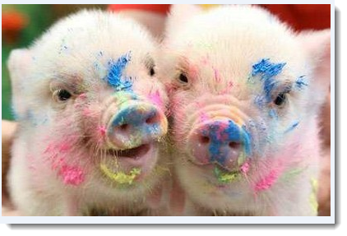
Mer kraft fra Kjøttindustrien
35 % av Nortura’s biomassen
3% av omsetning
Norilia er 100% eid datterselskap av Nortura

Slide 2
Plussprodukter !
Norilia er Nortura’s «redskap» på plussprodukter og et heleid datterselskaper
Produkter som kommer i tillegg og utgjør 35 % av Norturas biomasse 3-5 % av verdi
1-10 øre i bedret dekningsbidrag på plussprodukter = 1,5 -15 mill kr/år for Nortura
Riktig behandlet gir de pluss i kassen !
Ergo – Plussprodukter !!!!!!!

Slide 3
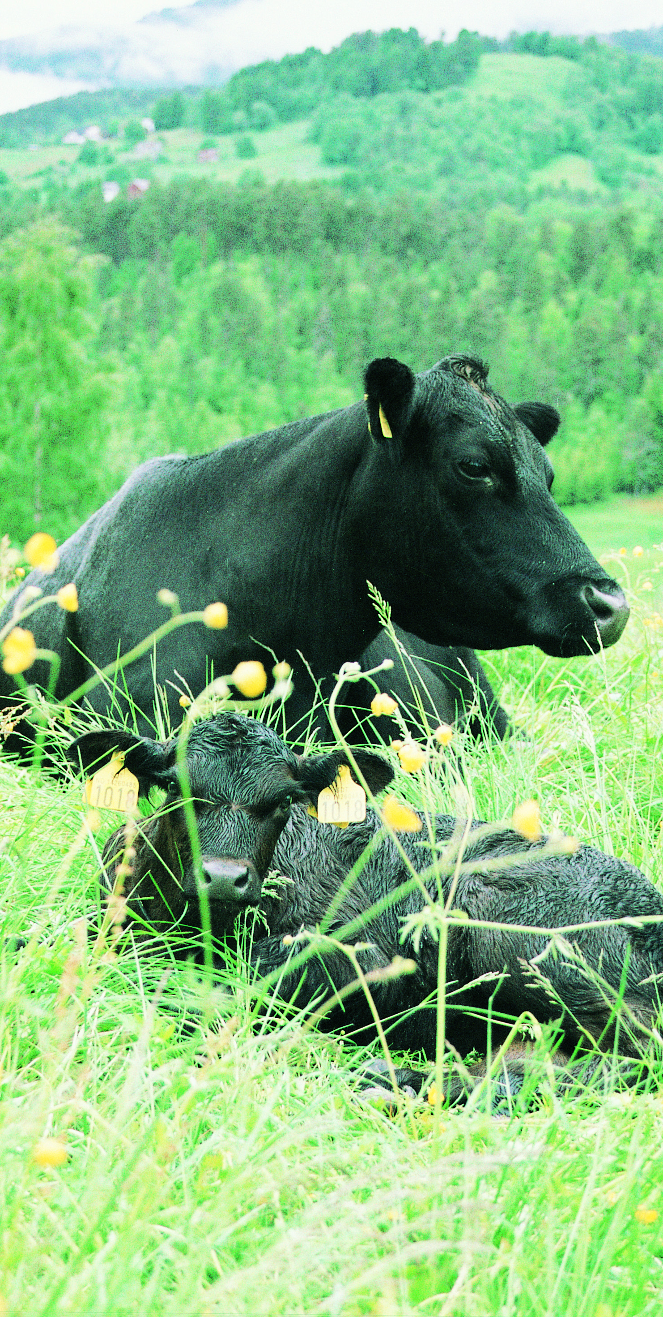
Hva er plussproduktene i Nortura
Årlig mottak i Nortura av levende biomasse ca 420 000t
Dagligvare, storhusholdning og industri «spiser» ca 270 000 t kjøtt- og eggprodukter = 65%
Plussprodukter ca 150 000 tonn/år går til kjæledyrfôr, pelsdyrfôr og teknisk bruk = 35%
Plussproduktene utgjør ca 3% av omsetningen i Nortura og det skal vi løfte
Notes:
«Ei død ku er ei god ku»
Plussproduktene representerer 20-30 000 tonn proteiner og tilsvarende med fett
Matproduktene utgjør 50 000 tonn proteiner

Slide 4
150 000 tonn råstoff på vei …. og 120 000 tonn grønne produkter har stort potensiale

Slide 5
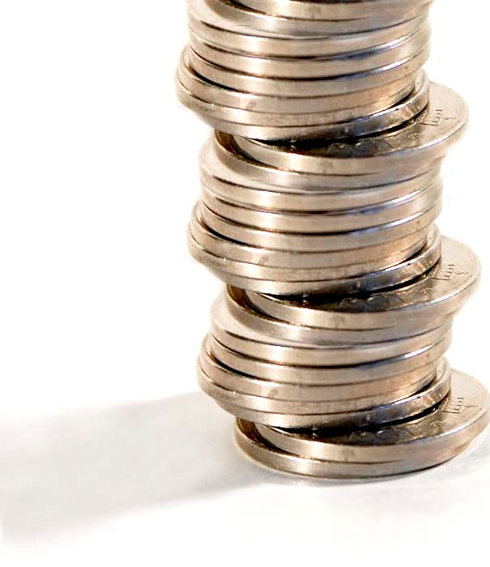
Norilia salg i tall 2014
Norilia samlet 615 mill kr
Hud og skinn 235 mill kr
Tarm Norsk Marked 85 mill kr
Nutri 110 mill kr
Norsk Tarm Eksport 25 mill kr
Ull 45 mill kr
Scapo 115 mill kr
Resultat 2014 22 mill kr ink Scapo før skatt

Slide 6
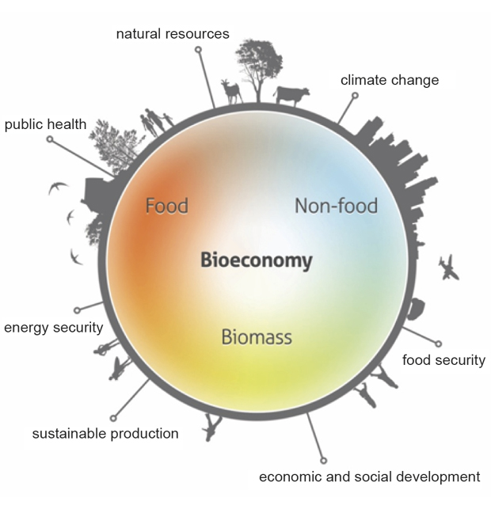
Endringer som vil definere mulighetene

Slide 7
Befolkningsveksten vil definere behovene og markedene for mat og fôr

Slide 8
Norsk korn, kraftfôr og matkorn i 2034
Økende forbruk, kraftfôr og matkorn
Økt kornunderskudd
Fallende norsk kornproduksjon
Kilde: SLF, Norske Felleskjøp

Slide 9
Gjennom ny teknologi og prosesser kan vi øke foredlingsgrad og utvikle unike produkter som åpner helt nye, mer høy-verdi marked og anvendelser
Verdipyramide –ubehandlet råvare
Verdipyramide foredlet råvare
Inntekt
Prosess:
Enzymer
Bakterier
Gjær
Fermentering
Konservering
Separering
Foredling
Raffinering
Høy inntekt
Human
Farmasi
Pet-food
Kosmetikk
Pelsdyr-fôr
Human og næringsmiddel
Kostnad
Mel- og fettproduksjon fôr
(Norsk Protein)
Tilskudd spesialfôr
Energi og kompost
Fôr og jordforbedring

Slide 10
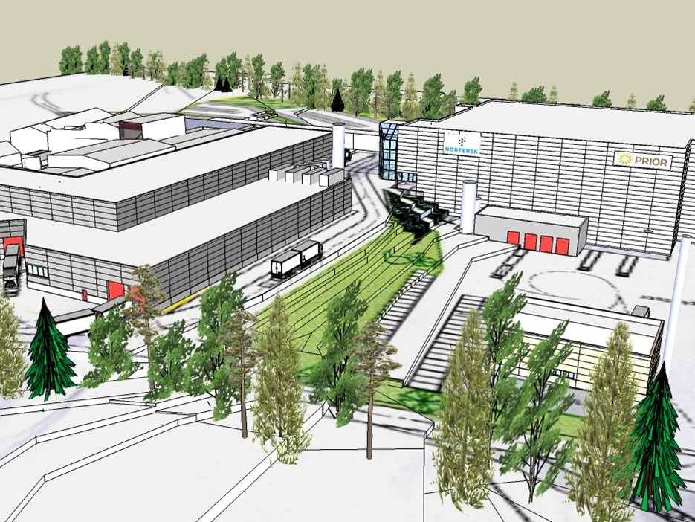
Nybygg Hærland
Biorafineri

Slide 11
Starten på eventyret ?
Bioraffinering er stikkordet –> plukke komplekst biologisk materiale fra hverandre i rene fraksjoner til bruk i fôr-,mat-, farmasi-, og kjemisk industri
Rene fraksjoner har helt andre verdier enn blandede
Norilia har proteiner, fett og mineraler, men mangler «karbohydrater /sukker»
«Sukker» fra celluloserikt materiale (trevirke, alger) kan sammen med kan sammen med våre produkter bioprosesseres til mat og fôr

Slide 12
